Slide 1



Thứ Năm ngày 12 tháng 9 năm 2023
Hoạt động trải nghiệm
Chủ đề: Sở thích của em.

Slide 2
I. YÊU CẦU CẦN ĐẠT:
- Học sinh giới thiệu được những sở thích khả năng riêng.
- Giới thiệu những sở thích của em và sản phẩm được làm theo sở thích.
- Bản thân tự tin về sở thích, khả năng riêng của bản thân trước tập thể.
- Biết xây dựng cho mình hình ảnh đẹp trước bạn bè (sạch sẽ, gọn gàng, mặc lịch sự,…).
- Biết chia sẻ với bạn về hiểu biết của mình về chăm sóc bản thân để có hình ảnh đẹp.
- Tôn trọng bạn, yêu quý và cảm thông về hình ảnh của bạn..
- Có tinh thần chăm chỉ rèn luyện để xây dựnh hình ảnh bản thân trước tập thể.
- Có ý thức với lớp, tôn trọng hình ảnh của bạn bè trong lớp.
II. ĐỒ DÙNG DẠY HỌC:
- Kế hoạch bài dạy, bài giảng Power point.
- SGK và các thiết bị, học liệu phụ vụ cho tiết dạy.

Slide 3


Slide 4


Slide 5

* CÂU LẠC BỘ THEO SỞ THÍCH
- Nghe giới thiệu về các câu lạc bộ ở trường
- Lựa cọn câu lạc bộ phù hợp với sở thích của em.

Slide 6

HOẠT ĐỘNG GIÁO DỤC THEO CHỦ ĐỀ
SỞ THÍCH CỦA EM

Slide 7
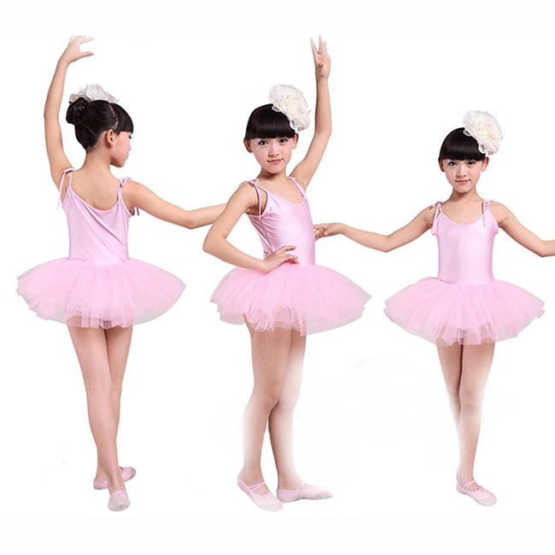
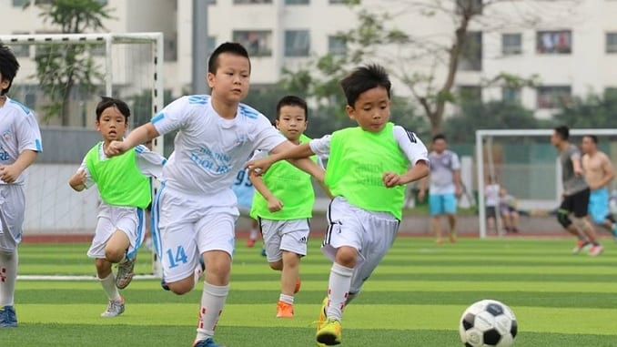
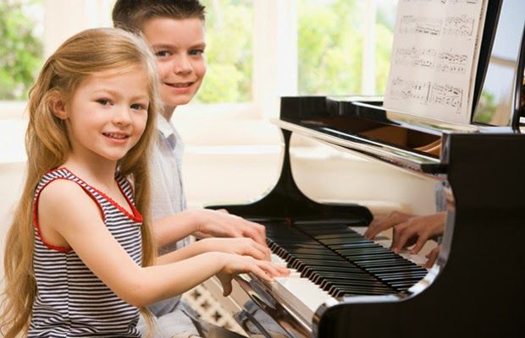
SỞ THÍCH CỦA EM
Quan sát tranh và trả lời câu hỏi: Các bạn nhỏ đang làm gì?
Các bạn đang tập múa
Các bạn đang đá bóng
Các bạn đang chơi đàn

Slide 8
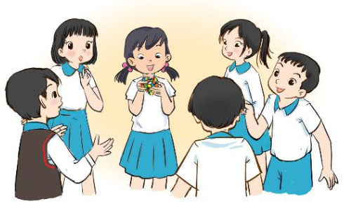
1. Chơi trò chơi Đoán xem tôi tích làm gì?
+ Luật chơi:
Chúng ta sẽ chơi theo nhóm. Mỗi nhóm cử một đại diện lên đứng trước lớp làm một số động tác thể hiện mình thích làm gì?
Các thành viên trong nhóm quan sát và đoán xem bạn mình thích làm gì. Nếu đoán đúng thì nhóm hoàn thành xuất sắc phần chơi. Ngược lại nhóm khác sẽ đoán thay

Slide 9
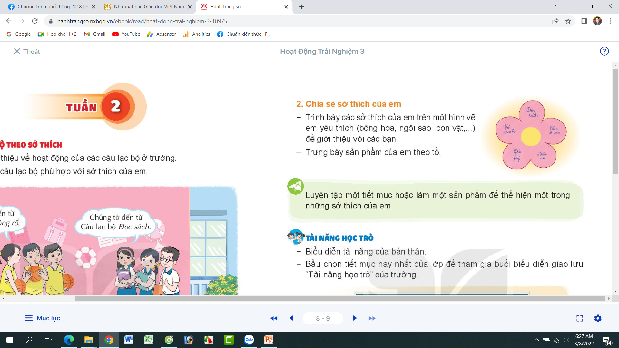
2. Chia sẻ sở thích của em.
- Trình bày các sở thích của em trên một hình vẽ em thích (bông hoa, ngôi sao, con vật,…) để giới thiệu với các bạn.
- Trưng bày sản phẩm của em theo tổ.

Slide 10
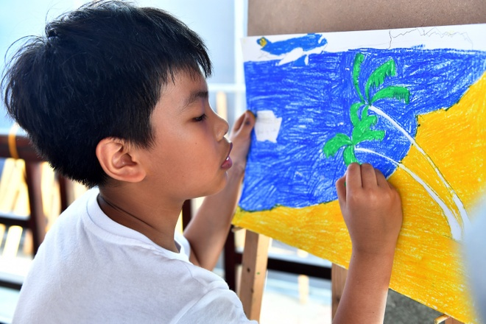
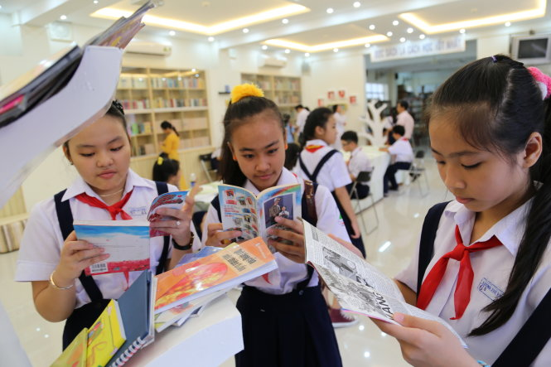
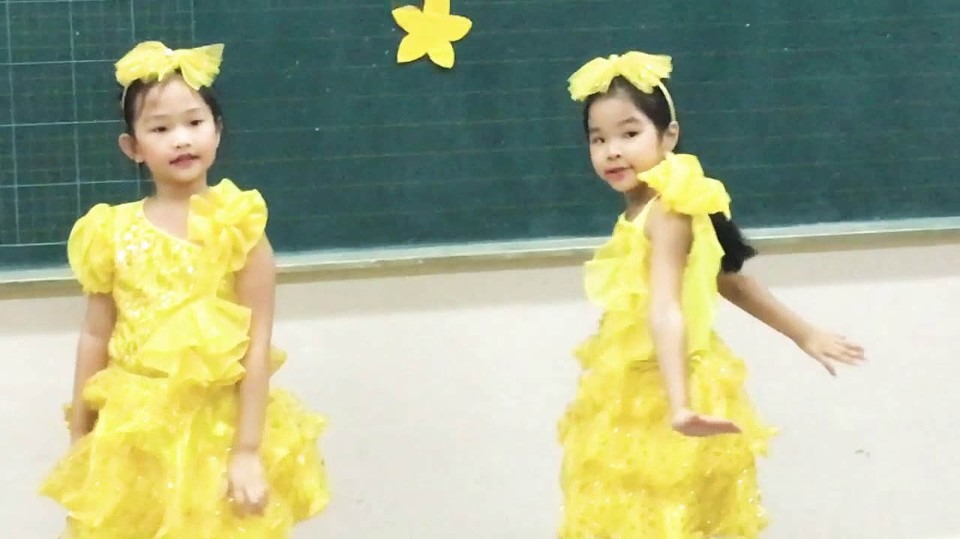
3. Vận dụng.
- Luyện tập một tiết mục hoặc làm một sản phẩm để thể hiện một trong những sở thích của em.
- Tiết Trải nghiệm cuối tuần các em sẽ thể hiện kết quả trước cả lớp.

Slide 11

XIN CHÀO TẤT CẢ CÁC EM

